Slide 1
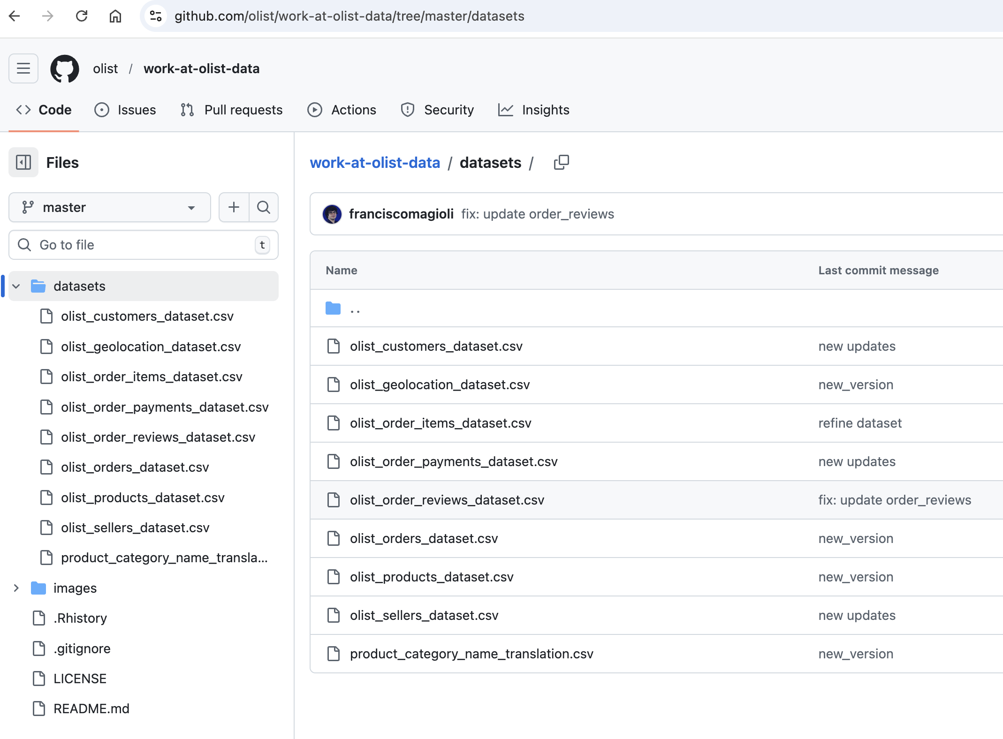
介绍数据源
https://github.com/olist/work-at-olist-data/tree/master/datasets

Slide 2
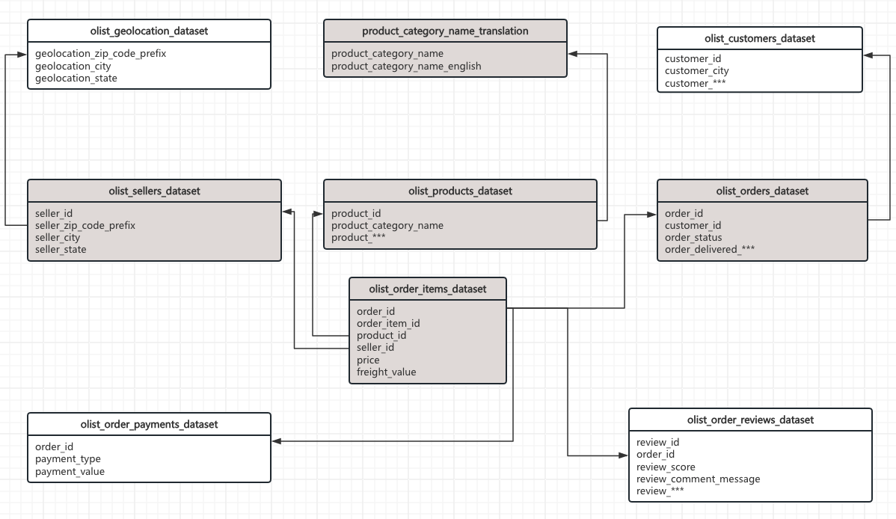
介绍数据之间的相互关系和本次项目使用到的数据

Slide 3
以价格为研究方向，所以只选取了其中5张表
为了保证数据安全，数据集中没有具体的itemname，productname， seller name， customer name等
样品数据
本项目使用 Olist 巴西电商公开数据集中的订单明细，增加了product_category_name_translatio表将葡萄牙语转化为英语
增加一个slide，介绍每张表的用途？？

Slide 4
分析价格分布特征，识别长尾现象
理解整体价格结构，避免被平均值误导
图例？ 数据？？

Slide 5
对比不同类目、不同卖家的价格水平
发现系统性的价格差异
图例？ 数据？？

Slide 6
用统计方法标记异常高价/低价订单
从几千条订单中聚焦几十条可疑订单
图例？ 数据？？

Slide 7
建立回归模型，量化价格影响因素
解释“为什么这个价格高/低”
图例？ 数据？？

Slide 8
构建随机森林预测模型
为未来采购提供价格基准参考
图例？ 数据？？

